Slide 1


Slide 2
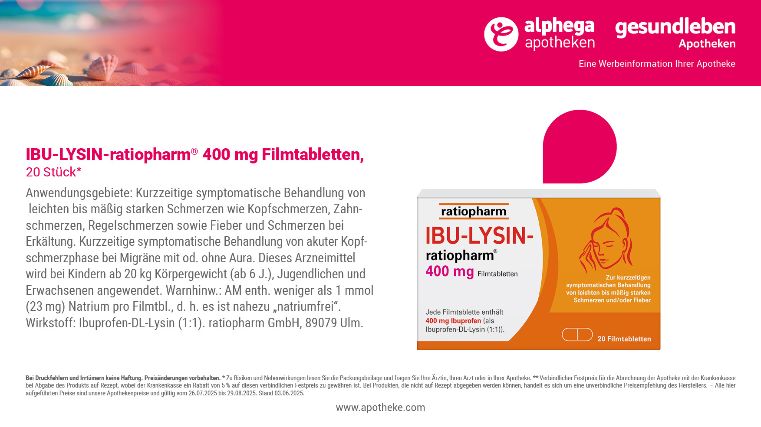
^{Unser}
^{Preis}
10,^{98 €}

Slide 3
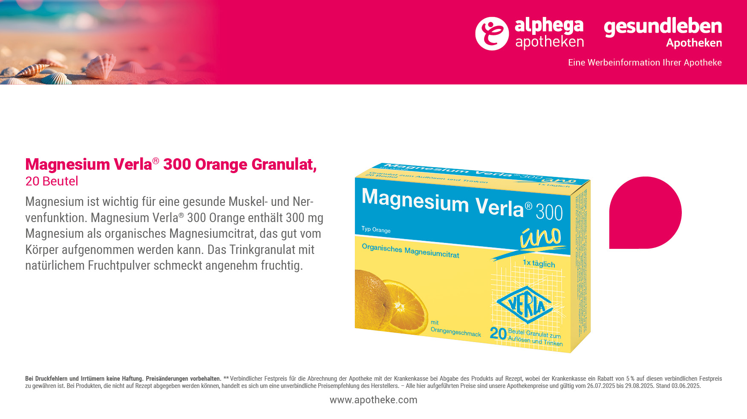
20%
sparen!
8,^{19 €}
10,35 €**

Slide 4
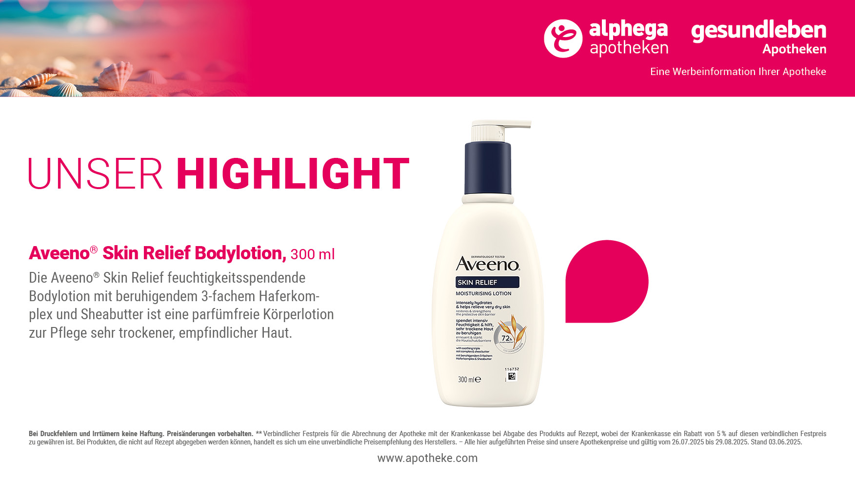
20%
sparen!
11,^{99 €}
14,99 €**
39,97 € pro 1.000 ml

Slide 5

20%
sparen!
18,^{99 €}
23,95 €**

Slide 6


Slide 7

12,^{16 €}
^{Unser}
^{Preis}

Slide 8
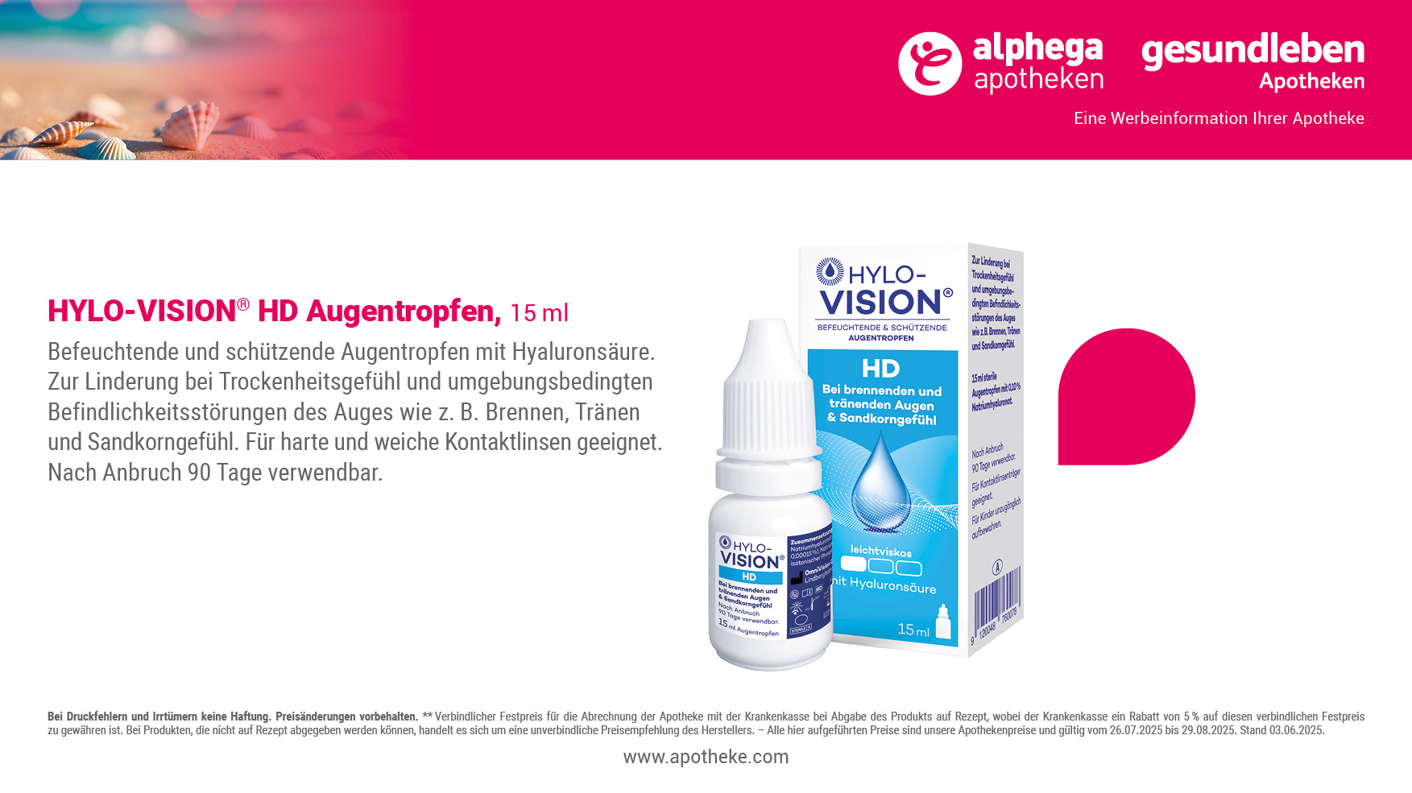
20%
sparen!
6,^{29 €}
7,90 €**
419,33 € pro 1.000 ml

Slide 9

20%
sparen!
15,^{99 €}
19,99 €**

Slide 10
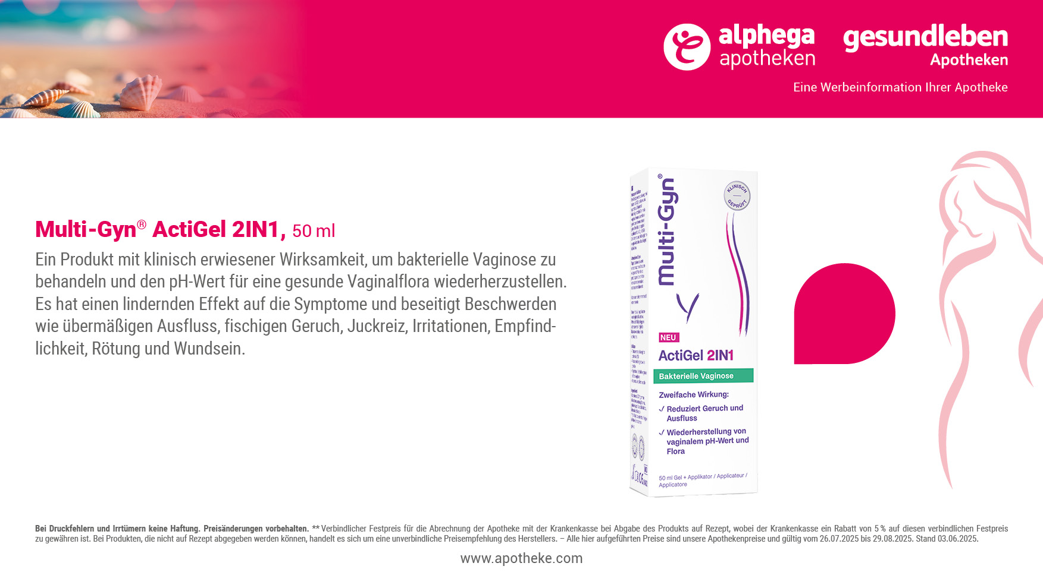
20%
sparen!
15,^{99 €}
19,99 €**
319,80 € pro 1.000 ml

Slide 11

19%
sparen!
7,^{19 €}
8,95 €**

Slide 13

^{Unser}
^{Preis}
12,^{39 €}

Slide 14
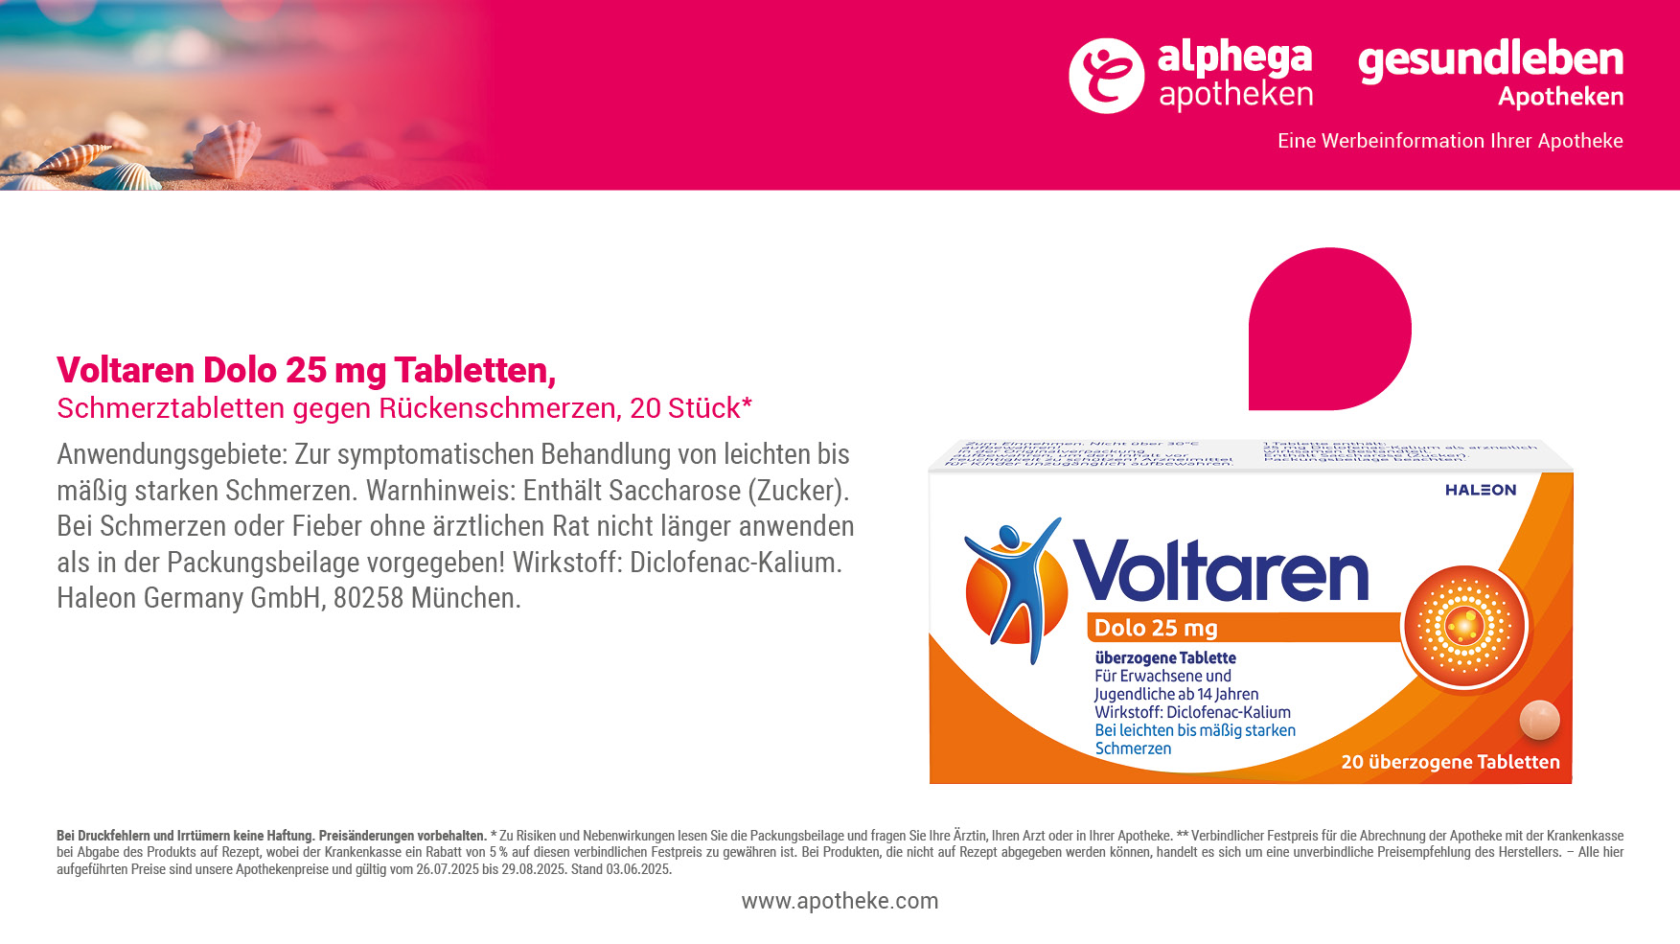
^{Unser}
^{Preis}
12,^{35 €}

Slide 15
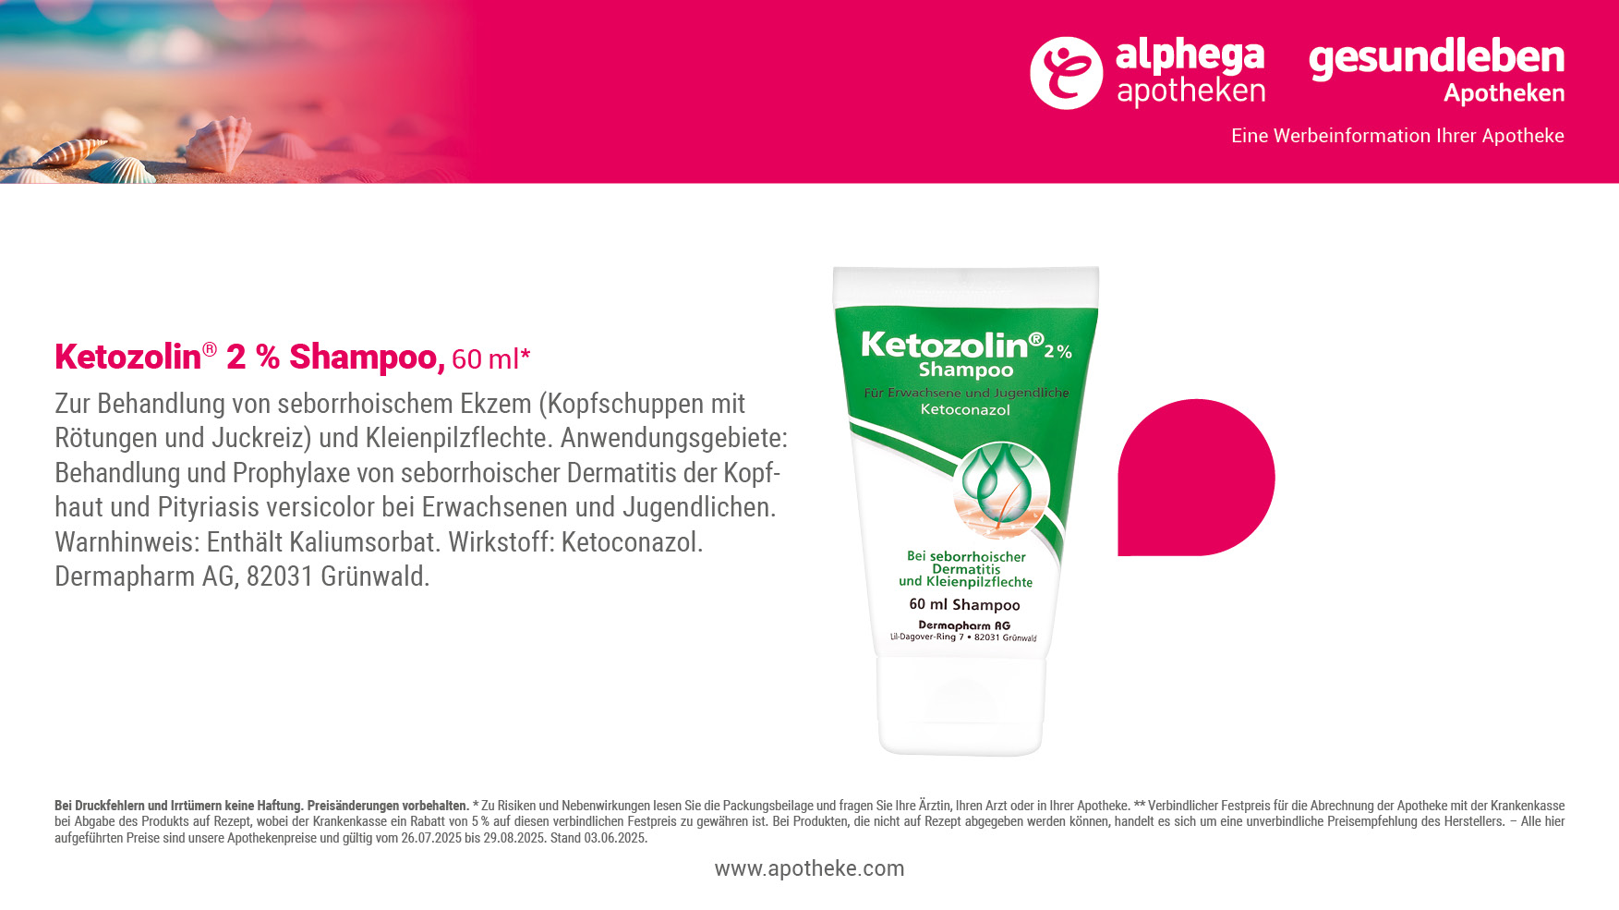
^{Unser}
^{Preis}
10,^{45 €}
174,17 € pro 1.000 ml

Slide 16
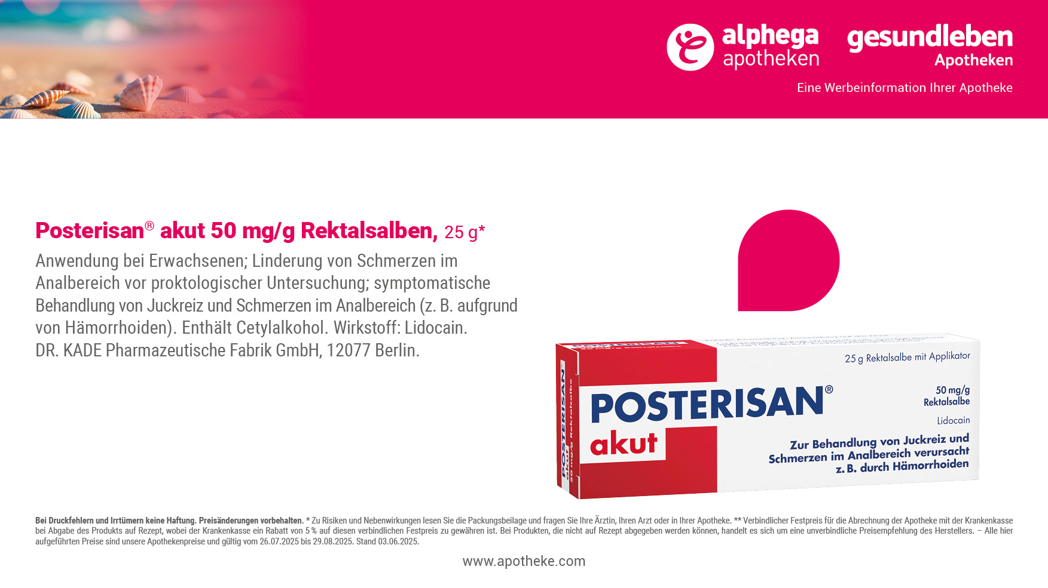
15,^{97 €}
^{Unser}
^{Preis}
638,80 € pro 1.000 g

Slide 17
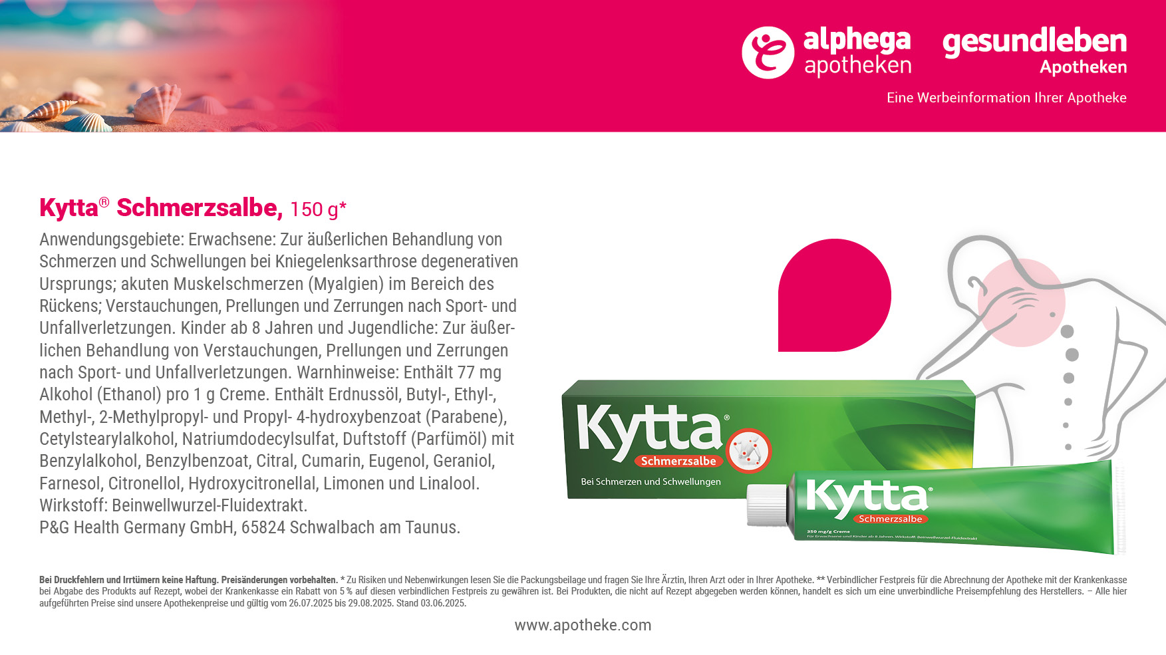
29,^{40 €}
^{Unser}
^{Preis}
196,00 € pro 1.000 g

Slide 19
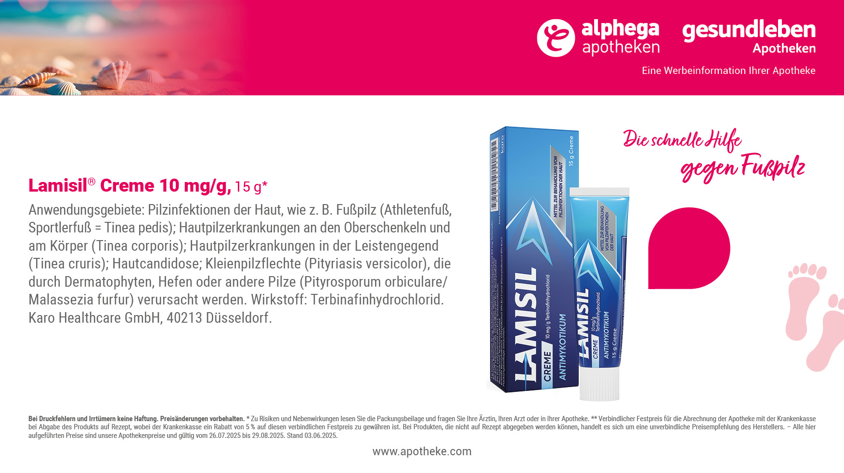
^{Unser}
^{Preis}
12,^{16 €}
810,67 € pro 1.000 g

Slide 20

^{Unser}
^{Preis}
14,^{95 €}

Slide 21

20%
sparen!
13,^{49 €}
16,95 €**
44,97 € pro 1.000 g

Slide 22

20%
sparen!
13,^{49 €}
16,95 €**

